Slide 1
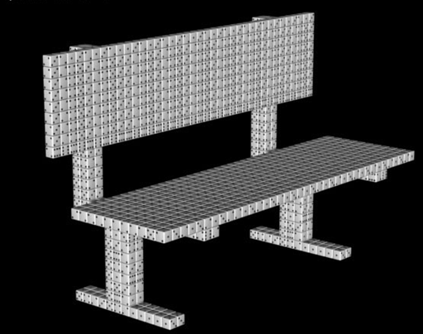
Banco de Dados
Conceitos gerais

Slide 2
Objetivos
Compreender como são organizados os dados num BD;
Conhecer diversos conceitos como campo, registros, tabelas, chaves, etc.
Entender o que é Integridade do BD;

Slide 3
Campo
É a menor unidade destinada ao armazenamento de valores existentes em um arquivo ou tabela de um banco de dados.
Os dados armazenados são separados em pequenos fragmentos.
Cada campo contém um tipo de dado.

Slide 4
Exemplo:
Brinquedos e Jogos Educar
Av. das Nações, 280
Jardim América
Atibaia
SP
A informação acima não faz muito sentido no ponto de vista de um Banco de Dados, apesar de fornecer uma informação completa da empresa.

Slide 5
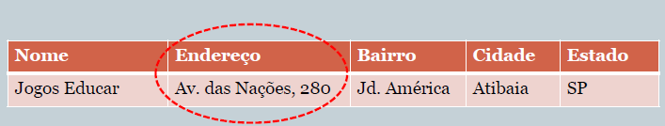
Campo
Para armazenar a informação num Banco de Dados, é preciso dividi-la em diversas partes.
Cada campo recebe um nome de identificação, a especificação do tipo de dado (inteiro, real, caractere, etc.) que será capaz de armazenar, o tamanho máximo de informação, etc.

Slide 6
Campo
Durante um projeto de Banco de Dados, uma das principais tarefas é definir quais são os campos que irão compor as tabelas.
Outros tipos de dados que podem ser usados: lógico, data, hora, binário, etc.
Alguns Bancos de Dados apresentam uma característica chamada auto incremento que aumenta o valor automaticamente ao inserir um novo registro.

Slide 7
Campo
Alguns Bancos de Dados permitem criar campos calculados que armazenam uma expressão matemática e referências a valores da mesma tabela ou constantes.
Ex.: valor_total (qtd * preco);
Também é possível definir um valor padrão para um campo que é assumido se o usuário não o preencher.

Slide 8
Campo
Campos de texto podem ter tamanhos fixos ou variáveis. No caso do tamanho fixo, se o usuário digitar menos caracteres que o valor indicado, o banco preenche o restante com espaços em branco.

Slide 9
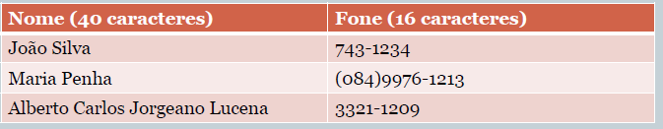
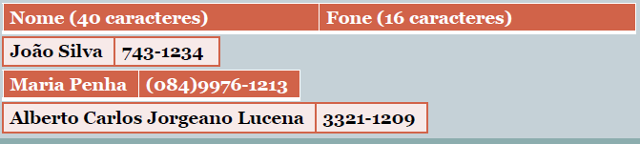
Campos de tamanho fixo
Campos de tamanho variável

Slide 10
Registros
Um registro é o conjunto de campos valorizados de uma tabela.
É a unidade básica para o armazenamento e recuperação de dados e que identifica a entrada de um único item de informação em particular numa tabela do banco de dados.
São chamados de tuplas ou n-uplas.
Também podemos chamar os registros de linhas da tabela.
Se uma tabela tem 20.000 linhas, tem 20.000 registros.

Slide 11
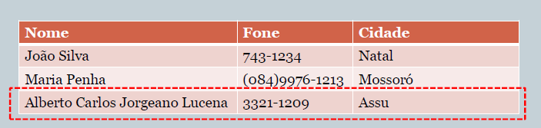
Os registro de uma tabela são todos do mesmo tipo. Ou seja, num registro em que se guarda informações sobre produtos não se pode guardar também informações sobre clientes

Slide 12
Tabela
A tabela é um conjunto de registros de mesmo tipo.
O banco de dados pode ser formado por uma ou
mais tabelas.
Cada tabela é identificada por um nome único e deve ser organizada de tal forma que só permita um tipo de informação.
Por exemplo, uma tabela para clientes, outra para fornecedores e outra para produtos

Slide 13
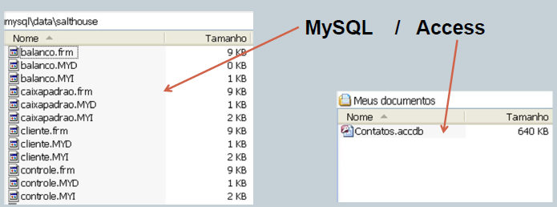
Tabela
Alguns sistemas de banco de dados criam um arquivo para cada tabela, outros criam um arquivo só para o banco inteiro.

Slide 14
Tabelas
Nas tabelas ficam contidas toda a estrutura dos registros como: nome dos campos, tipo de dados, e os próprios dados.
Uma aplicação só poderá acessar os dados se conhecer o nome da tabela e o nome do campo de onde deseja recuperar a informação.

Slide 15
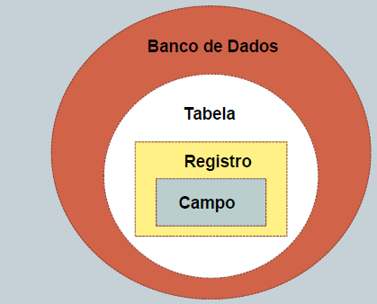
Tabelas
Hierarquia das tabelas registros e campos

Slide 16
Índices
Quando procuramos um assunto num livro, usamos o índice para saber em que página ele se encontra.
Nos bancos de dados os índices possuem a mesma função: permite que o dado seja encontrado com grande rapidez.
Também fornece uma forma de acesso alternativo que não modifica a posição física no banco quando solicitamos, por exemplo, uma listagem em ordem alfabética.

Slide 17
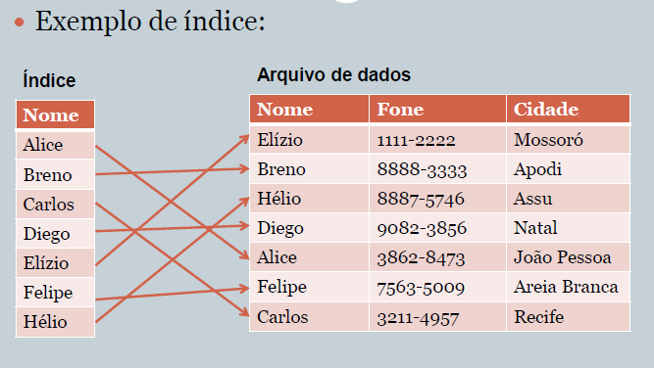
Índices

Slide 18
Índices
Um índice pode ser simples (apenas um campo) ou composto (vários campos).
São chamados campos de indexação aqueles usados para definir os índices.
Os índices não contém dados propriamente ditos, apenas o valor do campo de indexação e “ponteiros” (endereços) que direcionam para o registro adequado dentro da tabela.

Slide 19
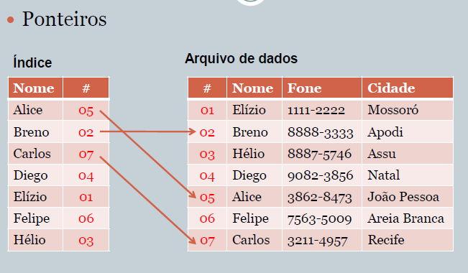
Índices

Slide 20
Índices
Os sistemas de banco de dados atuais usam automaticamente os índices para agilizar as consultas.

Slide 21
Chaves primárias
É um atributo (campo) da tabela que permite a identificação de forma única dos registros.
Também realiza a ordenação automática dos registros (como os índices).
Pode ser formada por um (chave primária simples) ou por vários campos (chave primária composta).
Evita que haja registros duplicados na tabela.

Slide 22
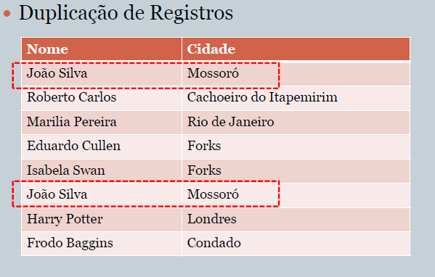
Chaves primárias

Slide 23
Chaves primárias
Ao escolher os campos que irão definir uma chave primária deve-se considerar o seguinte:
Tamanho do campo – campos menores são atualizados mais rapidamente; Em chaves compostas, devemos usar poucos campos.
Modificação – o campo chave não deve ser alterado (pelo menos não frequentemente);
São de preenchimento obrigatório;
Preferencialmente usar valores que são calculados pelo próprio sistema de gerenciamento de banco de dados (auto incremento);

Slide 24
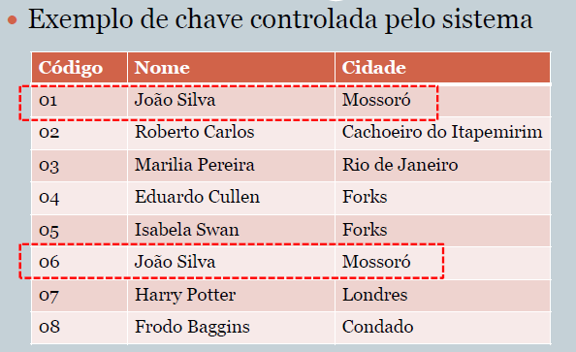
Chaves primárias

Slide 25
Chaves estrangeiras
Permitem criar relacionamento entre tabelas através do uso de chaves primárias.
Exemplo: Um sistema de venda com as seguintes tabelas: produto, categoria, fornecedor. A tabela produto possui uma chave estrangeira que é a chave primária de categoria e outra que é a chave primária de fornecedor. Através desses valores é possível acessar os demais dados de categoria e fornecedor.

Slide 26
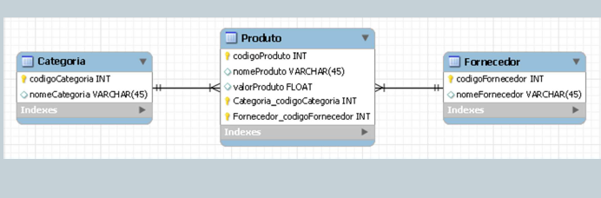
Chaves estrangeiras

Slide 27
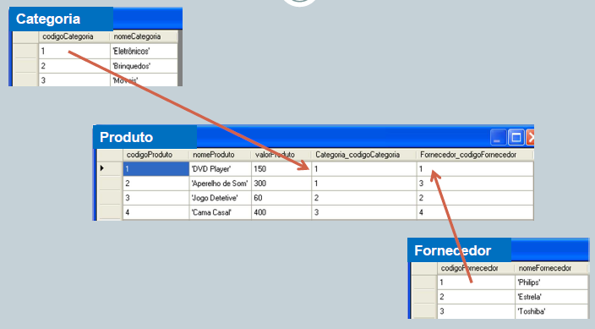
Chaves estrangeiras

Slide 28
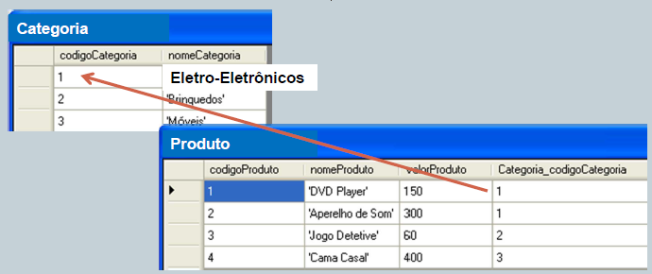
Chaves estrangeiras
Quando o nome da Categoria ou do Fornecedor é alterado, automaticamente vemos esta modificação ao consultarmos o Produto

Slide 29
Integridade
É uma grande preocupação dos projetistas.
Se houver algum dado crucial armazenado de forma incorreta, pode ser desastroso, pois o banco apresentará informações imprecisas.

Slide 30
Integridade
Imagine o que aconteceria com Contas a Receber de um cliente se fosse alterado o código deste cliente...
A empresa sairia no prejuízo...

Slide 31
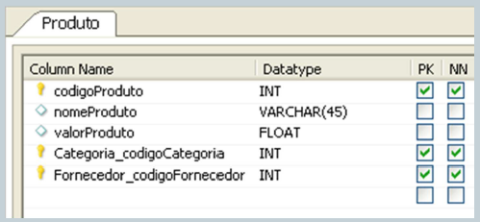
Integridade de Entidade
Regras que garantem que um registro seja preenchido
A chave primária não pode ser vazia (nulo);
Outros campos podem ser definidos como NÃO NULOS;

Slide 32
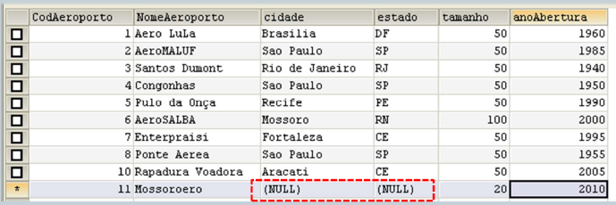
Integridade de Entidade
Exemplo de Valores Nulos;
Nulo não é ZERO nem ESPAÇO EM BRANCO

Slide 33
Integridade Referencial
Estabelece restrições ou bloqueios a algumas operações (alteração e exclusão) nos dados das chaves primárias utilizadas em relacionamentos;

Slide 34
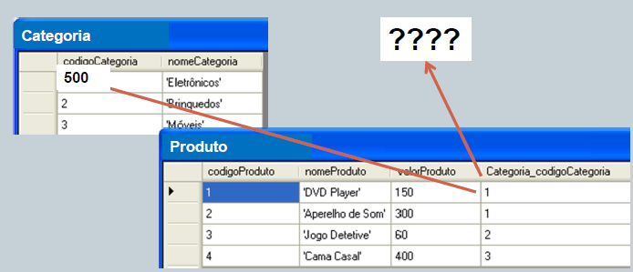
Integridade Referencial
Exemplo: alteração do código da categoria.
Os produtos ficariam “órfãos”.

Slide 35
Integridade Referencial
O próprio banco oferece recursos para evitar esse tipo de situação, não permitindo a mudança ou atualizando automaticamente (em cascata) todos os registros que usam essa referência.

Slide 36
Integridade de Campos
Permite definir restrições nos valores dos campos.
Ex.: o valor do campo salário precisa estar entre 400 e 2500.
Pode-se também fazer a validação de acordo com uma determinada condição, por exemplo o salário estará condicionado ao cargo ocupado pelo funcionário.
Outra forma é definir uma “máscara” para o campo, exigindo que os dados sejam inseridos no modelo indicado. Ex: CEP _ _ _ _ _ - _ _ _

Slide 37
Referências
ALVES, W. P. Fundamentos de Bancos de Dados.
Érica, 2004
ELMASRI., NAVATHE. Sistemas de Banco de
Dados. 4 Ed. Pearson, 2005.
GILLENSON. M. L. Fundamentos de Sistemas de
Gerencia de Banco de Dados. LTC, 2006.
SILBERSCHATZ. Sistema de Banco de Dados. 5
Ed. Campus, 2006.

